Slide 1
La autoridad bíblica
El Origen de la autoridad bíblica ¿Cuál es?
Y Jesús se acercó y les habló diciendo: Toda potestad me es dada en el cielo y en la tierra.
Mateo 28:18

Slide 2
INTRODUCCIÓN
Ya anteriormente hemos dicho, que para todo lo que hagamos necesitamos autoridad
Sin ella estaríamos desautorizados y nos comportaríamos como libertinos y no como lo que somos: Esclavos de Cristo por amor.
Hemos reconocido además que solo existen dos orígenes de autoridad: El cielo y los hombres.

Slide 3
INTRODUCCIÓN
Hemos declarado además que: No son autoridad las doctrinas o prácticas del Antiguo Testamento, los predicadores, los credos, pastores o ancianos, tampoco los deseos de la gente son fuente de autoridad divina.
¿Entonces? ¿Cuál es el origen de la autoridad divina?

Slide 4
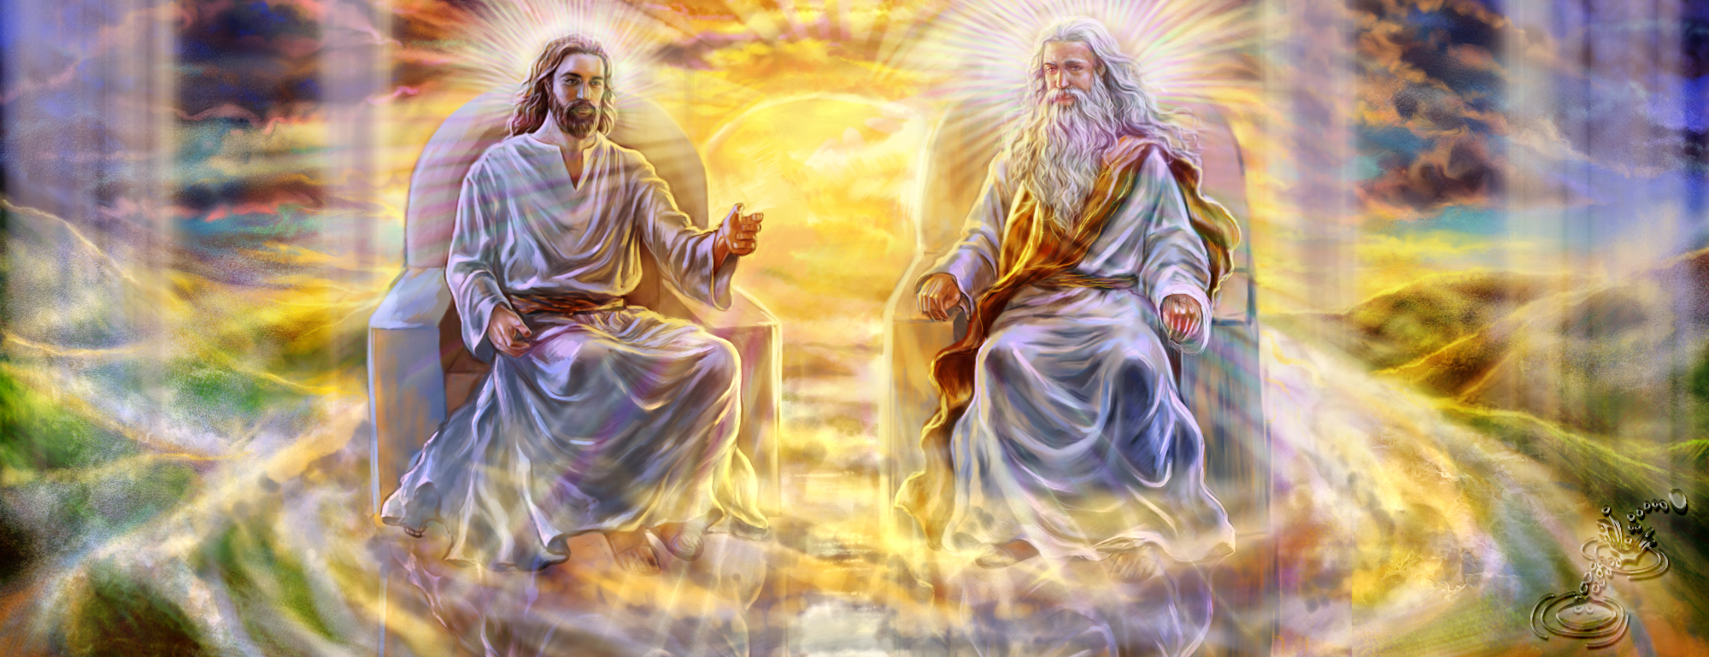
JESUCRISTO ES EL ORIGEN DE TODA AUTORIDAD
Jesús es la voz autorizada por Dios para transmitir el mensaje más importante que la humanidad debe escuchar y atender para ser salvos.
Pues, ¿a cuál de los ángeles dijo Dios jamás:
Siéntate a mi diestra, Hasta que ponga a tus enemigos por estrado de tus pies? Hebreos 1.13

Slide 5
JESUCRISTO ES EL ORIGEN DE TODA AUTORIDAD
Mateo 17:1-5
1 Seis días después, Jesús tomó a Pedro, a Jacobo y a Juan su hermano, y los llevó aparte a un monte alto;
2 y se transfiguró delante de ellos, y resplandeció su rostro como el sol, y sus vestidos se hicieron blancos como la luz.
3 Y he aquí les aparecieron Moisés y Elías, hablando con él.
4 Entonces Pedro dijo a Jesús: Señor, bueno es para nosotros que estemos aquí; si quieres, hagamos aquí tres enramadas: una para ti, otra para Moisés, y otra para Elías.
5 Mientras él aún hablaba, una nube de luz los cubrió; y he aquí una voz desde la nube, que decía: Este es mi Hijo amado, en quien tengo complacencia; a él oíd.

Slide 6
JESUCRISTO ES EL ORIGEN DE TODA AUTORIDAD
Y entre tanto que oraba, la apariencia de su rostro se hizo otra, y su vestido blanco y resplandeciente. Y he aquí dos varones que hablaban con él, los cuales eran Moisés y Elías; quienes aparecieron rodeados de gloria, y hablaban de su partida, que iba Jesús a cumplir en Jerusalén.
Lucas 9.30-31

Slide 7
JESUCRISTO ES EL ORIGEN DE TODA AUTORIDAD
“Y Pedro y los que estaban con él estaban rendidos de sueño; mas permaneciendo despiertos, vieron la gloria de Jesús, y a los dos varones que estaban con él. Y sucedió que apartándose ellos de él, Pedro dijo a Jesús:
Maestro, bueno es para nosotros que estemos aquí; y hagamos tres enramadas, una para ti, una para Moisés, y una para Elías; no sabiendo lo que decía” Lucas9.32-33

Slide 8
Mientras él decía esto, vino una nube que los cubrió; y tuvieron temor al entrar en la nube. Y vino una voz desde la nube, que decía: Este es mi Hijo amado; a él oíd. Lucas 9.34-35

Slide 9
Dios nunca dejó sin mensaje a la humanidad para su salvación
“Dios, habiendo hablado muchas veces y de muchas maneras en otro tiempo a los padres por los profetas, en estos postreros días nos ha hablado por el Hijo, a quien constituyó heredero de todo, y por quien asimismo hizo el universo” Hebreos 1.1 – 2

Slide 10
El deseo de dios
Dios desde siempre, quiso que la humanidad escuchara a su Hijo Jesucristo con el gran mensaje de salvación y vida eterna que él siempre quiso para nosotros. Así cuando se cumplieron los tiempos de la vida del gran siervo de Dios: Moisés; este cumpliendo la voluntad de Dios, entregó una profecía al pueblo:

Slide 11
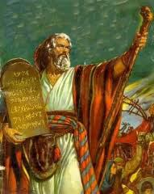
La profecía de moisés
“Porque Moisés dijo a los padres: El Señor vuestro Dios os levantará profeta de entre vuestros hermanos, como a mí; a él oiréis en todas las cosas que os hable; y toda alma que no oiga a aquel profeta, será desarraigada del pueblo” Hechos 3.22 – 23 ( Compárese Deuteronomio 18:18-19 )

Slide 12
Jesús cumplió la profecía de moisés
He aquí, yo estoy a la puerta y llamo; si alguno oye mi voz y abre la puerta, entraré a él, y cenaré con él, y él conmigo. Apocalipsis 3.20

Slide 13
RECONOCEMOS QUE EN JESÚS SE CONCENTRA TODA LA AUTORIDAD (EN EL CIELO Y EN LA TIERRA)
Esta autoridad a Jesucristo, le fue dada por el Padre en el cielo y desde el cielo; puesto que él tiene todo el poder. Y ha puesto todas las cosas bajo Cristo; excepto él mismo:
“Pues cuando él recibió de Dios Padre honra y gloria, le fue enviada desde la magnífica gloria una voz que decía: Este es mi Hijo amado, en el cual tengo complacencia”
2ª Pedro 1.17

Slide 14
Y Jesús se acercó y les habló diciendo: Toda potestad me es dada en el cielo y en la tierra. Mateo_28.18

Slide 15
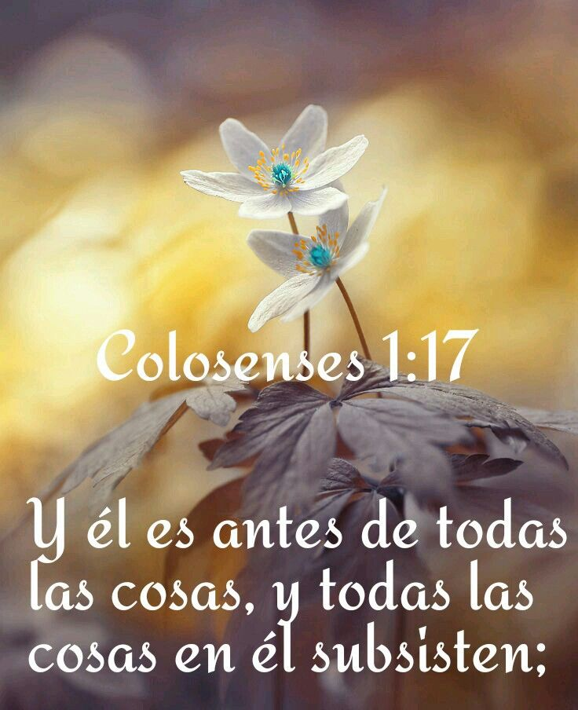
Colosenses 1.15-17

Slide 16
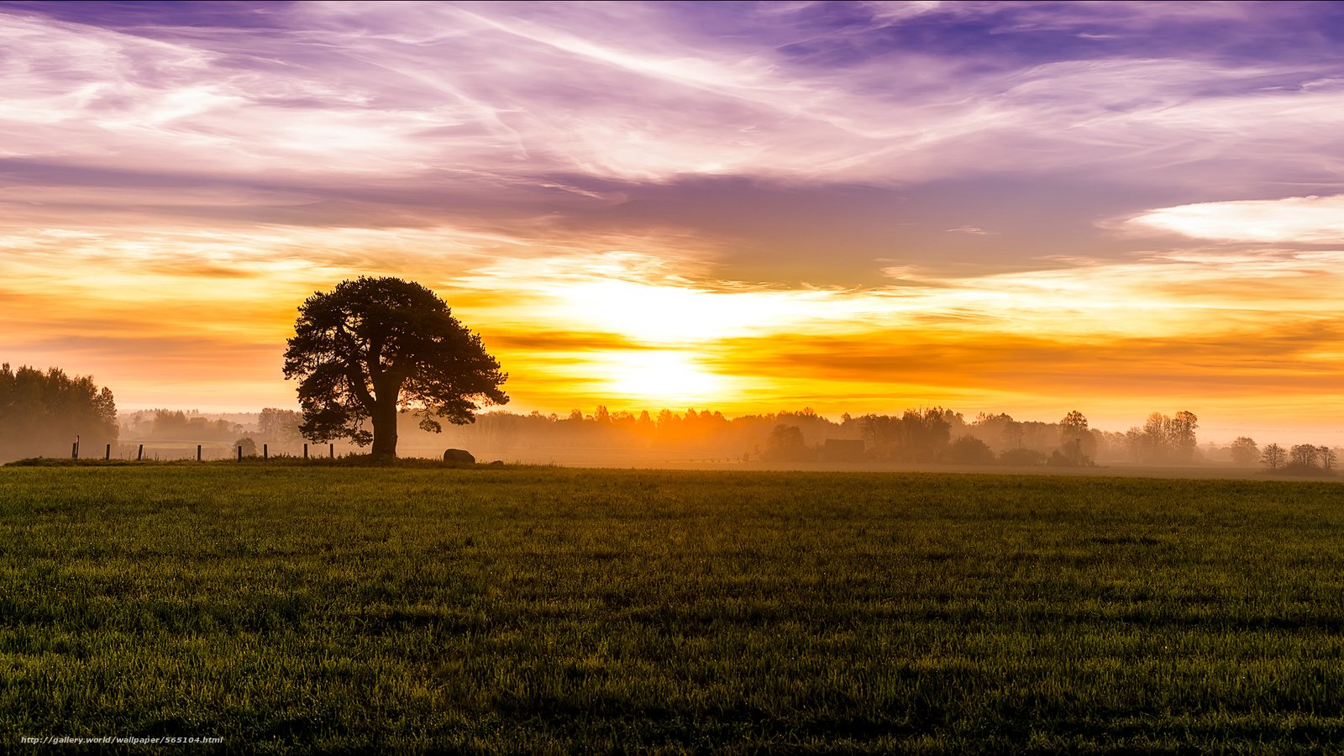
Jesús le dijo: Yo soy el camino, y la verdad, y la vida; nadie viene al Padre, sino por mí.
Juan 14.6

Slide 17
En Jesucristo habita la autoridad plena
“Porque todas las cosas las sujetó debajo de sus pies. Y cuando dice que todas las cosas han sido sujetadas a él, claramente se exceptúa aquel que sujetó a él todas las cosas” 1ª Corintios 15.27

Slide 18
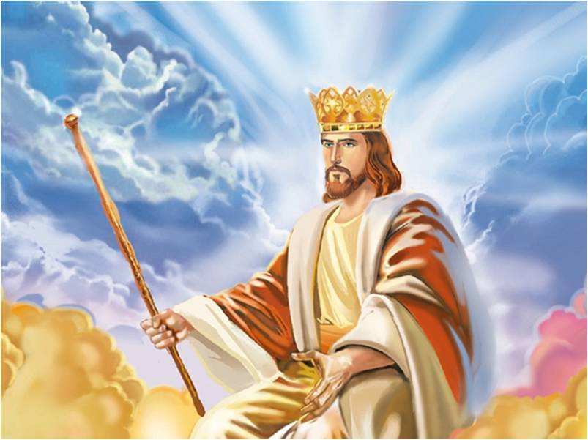
La autoridad de Jesús
1ª Timoteo 6.15

Slide 19
JESUCRISTO ES EL REY QUE RESUCITÓ PARA SENTARSE EN EL TRONO DE DAVID EL CUAL HABÍA CAÍDO.
Dios le había hecho promesa a David diciendo:
“Después de esto volveré Y reedificaré el tabernáculo de David, que está caído; Y repararé sus ruinas, Y lo volveré a levantar” Hechos 15.16
“Y será afirmada tu casa y tu reino para siempre delante de tu rostro, y tu trono será estable eternamente” 2º Samuel 7.16
Aunque el trono de David había caído, Dios lo restauraría y eso precisamente hizo cuando resucitó a Jesús de entre los muertos.

Slide 20
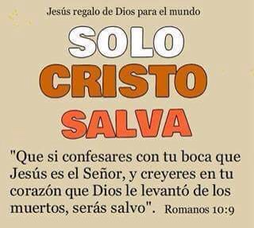
“Mas ¿qué dice? Cerca de ti está la palabra, en tu boca y en tu corazón. Esta es la palabra de fe que predicamos: que si confesares con tu boca que Jesús es el Señor, y creyeres en tu corazón que Dios le levantó de los muertos, serás salvo” Romanos 10:8-9

Slide 21
¿Qué significa dios para ti? ¿Le reconoces?

Slide 22
La obediencia a la autoridad de Jesús nos hace salvos ¡¿Qué espera?!

Slide 23
Conclusión
Padre mío, no quiero en esta vida,
Seguir batallando sin ti; reconozco tu autoridad sobre mí y acepto tu amor para mí mostrado en la cruz y como muestra de mi amor por ti, acepto la palabra que para mí dejaste:
Si me amáis,
guardad mis
mandamientos.
Juan_14.15

